Slide 1
ESPOL
ESCUELA SUPERIOR POLITECNICA DEL LITORAL
ESPOL — MAESTRIA EN CIENCIA DE DATOS E INTELIGENCIA ARTIFICIAL
Sistema de Generacion de Perfiles del Personal Docente y
Administrativo en ESPOL para
la asignacion inteligente de tareas
Integrantes:
• Pamela Rugel Diaz
• Carlos Sanchez Acosta

Slide 2
CONTEXTO
El Desafio de los Datos
Situacion Actual
GESTION DE TALENTO EN ESPOL
La gestion de talento en una Institucion de Educacion Superior se ha basado tradicionalmente en marcos regulatorios manuales y criterios subjetivos.
Existe una gran cantidad de informacion fragmentada (curriculos, evaluaciones, reportes) que no esta siendo aprovechada para una planificacion optima.
● Experiencia
● Impresion personal
● Afinidad
● Percepcion
INFORMACION FRAGMENTADA
● Curriculos
● Evaluaciones
● Reportes
● Bases de datos dispersas
Procesos manuales, subjetivos y poca vision estrategica
Sistema de Generacion de Perfiles del Personal ESPOL
2

Slide 3
JUSTIFICACION
Como podemos mejorar los procesos?
📊
🧩
🎯
Informacion dispersa
Perfiles inteligentes y automaticos
Decisiones optimizadas
Datos fragmentados y no estructurados que ocultan patrones y fortalezas.
Perfiles docentes multidimensionales para identificar que hace apto a los candidatos.
Fortalecer decisiones objetivas, transparentes y optimizadas basadas en datos.
Automatizar perfiles, mejores decisiones, mejores resultados
Sistema de Generacion de Perfiles del Personal ESPOL
3

Slide 4
ALCANCE
Ambito de aplicacion
🏢
🎓
🖥
🚀
Empresa
Usuarios
Aplicacion
Horizonte
Institucion Academica
Direccion de Talento Humano de la Institucion Academica
Soporte para toma de decisiones de contratacion y apoyo a procesos administrativos
Uso institucional continuo con actualizaciones periodicas del modelo
Sistema de Generacion de Perfiles del Personal ESPOL
4

Slide 5
OBJETIVOS
Objetivo general y objetivos especificos
Desarrollar un modelo de perfilamiento del personal docente y administrativo de ESPOL, basado en informacion estructurada y no estructurada proveniente de datos historicos institucionales, mediante tecnicas de mineria de datos, procesamiento de lenguaje natural y aprendizaje automatico, con el proposito de apoyar la toma de decisiones en procesos estrategicos institucionales.
🗄
Integracion de Datos
🧩
Identificacion de Perfiles
Consolidar fuentes estructuradas y no estructuradas mediante procesos de limpieza, transformacion, extraccion de caracteristicas y representacion semantica.
Descubrir patrones presentes en la informacion institucional, tales como trayectorias, experiencias o caracteristicas comunes.
🛡
Validacion y XAI
🖥
Prototipo Estrategico
Garantizar la interpretabilidad de las recomendaciones mediante tecnicas de Inteligencia Artificial Explicable.
Desarrollar una herramienta visual de apoyo para la toma de decisiones basada en los perfiles obtenidos.
Sistema de Generacion de Perfiles del Personal ESPOL
5

Slide 6
METODOLOGIA (ACTUALIZADA)
De la propuesta a la ejecucion real
6 etapas ya ejecutadas -- notebooks 01 a 07 del repositorio
EXTRACCION
(19 fuentes)
PROCESAMIENTO
(limpieza + features)
PREPARACION
(encoding + escalado)
MODELADO
(K-Means K=5)
EXPLICABILIDAD
(caracterizacion + embeddings)
PROTOTIPO
(dashboard Streamlit)
Que cambio frente a la propuesta original
Resultado de la cadena completa
● Extraccion: no se uso DB2 ni servicios REST; se trabajo con 19 exportaciones institucionales (CSV) unidas por IDPERSONA.
● Reduccion de dimensionalidad: no fue necesaria; se opto por encoding + log1p + escalamiento directo sobre 85 caracteristicas.
● Modelado: se probaron K-Means (K=2-12), jerarquico Ward, DBSCAN y HDBSCAN; DBSCAN/HDBSCAN se descartaron por dejar >90% de ruido en alta dimensionalidad dispersa.
● Explicabilidad: no se aplico SHAP/LIME; se uso caracterizacion por diferencia contra la mediana institucional (mas directa e interpretable para este tipo de variables).
2.213
100
5
personas
integradas
variables
de modelado
perfiles
descubiertos
Las decisiones tecnicas (modelo final, embeddings, arquitectura del dashboard) estan documentadas en context/DECISION_LOG.md (DEC-001, DEC-002, DEC-003) con su justificacion y alternativas evaluadas.
Sistema de Generacion de Perfiles del Personal ESPOL
6

Slide 7
ESTADO DE AVANCE
Las 4 fases del proyecto, hoy
Fase 1 -- Extraccion e integracion de datos
COMPLETADA
19 fuentes institucionales unidas por IDPERSONA -> 2.213 personas en una sola tabla.
Fase 2 -- Limpieza, transformacion y feature engineering
COMPLETADA
85 caracteristicas por persona; matriz final de 100 variables (encoding + log1p + escalamiento), 0 nulos.
Fase 3 -- Analisis exploratorio y clustering
COMPLETADA
K-Means K=5 seleccionado tras comparar 4 algoritmos; 5 perfiles institucionales caracterizados; embeddings de texto como capa complementaria.
Fase 4 -- Validacion e implementacion
EN CURSO
Prototipo dashboard (Streamlit) funcional con 5 modulos. Pendiente: validacion cualitativa formal con expertos institucionales y ajuste con su retroalimentacion.
Sistema de Generacion de Perfiles del Personal ESPOL
7

Slide 8
DATOS
Fuente de datos
19 archivos institucionales agrupados en 9 dominios
Dominio | Archivos fuente | Metodo de acceso | Estado | Volumen (registros)
Datos personales y contractuales | datos_personales_5anios, historial_laboral | Exportacion CSV | Integrado | 2.213 / 73.921
Formacion academica | reporte_titulaciones_educacion | Exportacion CSV | Integrado | 74.561
Docencia y evaluacion | carga_academica, heteroevaluacion | Exportacion CSV | Integrado | 43.701 / 76.645
Carga politecnica (gestion) | carga_politecnica, catalogo_actividades | Exportacion CSV | Integrado | 58.209
Capacitacion y certificacion | capacitaciones_todas, certificados_todos | Exportacion CSV | Integrado | 64.563 / 5.096
Investigacion, vinculacion y grado | proy_investigacion, proy_vinculacion, proyecto_grado | Exportacion CSV | Integrado | 7.254 / 2.666 / 8.170
Publicaciones y ponencias | publicaciones, ponentes_todos | Exportacion CSV | Integrado | 9.440 / 1.257
Idiomas y reconocimientos | idiomas_personas, mencion_honor | Exportacion CSV | Integrado | 4.137 / 5.457
Experiencia externa | experiencia_externa | Exportacion CSV | Integrado | 13.818
Sistema de Generacion de Perfiles del Personal ESPOL
8

Slide 9
FEATURES
Variables y caracteristicas construidas
85 caracteristicas por persona (feature_dictionary.csv) -> 100 variables tras codificacion
Dominio | N. variables | Ejemplo
Trayectoria laboral | 25 | ANTIGUEDAD_EFECTIVA_ANIOS, N_CONTRATOS_TOTAL
Investigacion | 7 | NUM_PROYECTOS_INVESTIGACION, NUM_PROYECTOS_COMO_DIRECTOR
Capacitacion | 6 | NUM_CAPACITACIONES, SUMA_DURACION_CAPACITACIONES
Carga politecnica | 6 | NUM_ACTIVIDADES_POLITECNICAS, TOTAL_HORAS_POLITECNICAS
Publicaciones | 6 | NUM_PUBLICACIONES, NUM_PUBLICACIONES_INDEXADAS
Formacion academica | 5 | NUM_TITULACIONES, NIVEL_ACADEMICO_MAXIMO
Docencia | 5 | TOTAL_HORAS_DOCENCIA, NUM_CURSOS
Experiencia externa | 5 | NUM_EXPERIENCIAS_EXTERNAS
Evaluacion docente | 5 | PROMEDIO_HETEROEVALUACION, COBERTURA_EVALUACION
Vinculacion | 4 | NUM_PROYECTOS_VINCULACION
Idiomas | 3 | NUM_IDIOMAS, NUM_IDIOMAS_NO_NATIVOS
Certificaciones / Ponencias / Reconocimientos / Proy. de grado | 2 c/u | NUM_CERTIFICACIONES, NUM_PONENCIAS, NUM_RECONOCIMIENTOS
15 columnas descartadas
Por ser demograficas (sexo, edad, origen) o redundantes con otra variable ya incluida (features_excluded.csv).
3
excluidas por alta
cardinalidad (cargo,
unidad actual)
0
nulos / infinitos
en la matriz final
Sistema de Generacion de Perfiles del Personal ESPOL
9

Slide 10
EDA (DATOS REALES)
Quien compone la poblacion de estudio
Ya no se trata de candidatos a seleccionar: es el personal vigente/contratado en los ultimos 5 anios
2.213
● Roles mixtos. 39,6% del personal tiene simultaneamente actividad docente y administrativa registrada en su historial (ES_DOCENTE_ADMIN_MIXTO).
● Vigencia. Solo 30,9% esta vigente actualmente; el resto son trayectorias historicas dentro de la ventana de 5 anios.
● Nivel academico. 69,6% tiene cuarto nivel como maximo titulo, 27,1% tercer nivel.
personas en la
poblacion de estudio
76.645
registros de
heteroevaluacion docente
(vs. 2.213 personas)
La fuente mas voluminosa es heteroevaluacion docente (76.645 registros individuales frente a apenas 2.213 personas) -- ejemplo de por que la integracion a nivel de persona requiere agregacion cuidadosa (conteos, sumas y proporciones), no un JOIN directo.
Sistema de Generacion de Perfiles del Personal ESPOL
10

Slide 11
EDA (DATOS REALES)
Regimen laboral y formacion
Distribucion por regimen laboral actual
Nivel academico maximo (%)
62,2% del personal esta bajo regimen LOES (docente universitario); 24,5% bajo LOSEP (servicio publico, predominantemente administrativo). Estas variables alimentan la matriz de modelado, no se usan como filtro previo.
Sistema de Generacion de Perfiles del Personal ESPOL
11

Slide 12
CLUSTERING (NOTEBOOK 05)
Cinco perfiles institucionales
0.117
Modelo final: K-Means, K=5 (n_init=10, random_state=42), elegido por mayor estabilidad entre semillas, mejor acuerdo con clustering jerarquico, tamanios balanceados y ser el primer K que separa perfiles sustantivamente distintos.
21,8%
Perfil 0
Docente de trayectoria historica moderada
Silhouette
26,6%
Perfil 1
0.99
Administrativo
ARI entre
semillas
11,8%
Perfil 2
Alta produccion academica e investigativa
0.66
Los 5 perfiles no son categorias institucionales oficiales: son una sintesis interpretativa a partir de las variables que mas distinguen a cada grupo.
14,7%
Perfil 3
ARI vs.
jerarquico
Alta carga docente
25,0%
Perfil 4
Ingreso reciente / trayectoria corta
Sistema de Generacion de Perfiles del Personal ESPOL
12

Slide 13
MODELADO
Algoritmos evaluados y modelo elegido
✅
✖
✖
ℹ
K-Means (K=5)
Jerarquico (Ward)
DBSCAN / HDBSCAN
K-Means sobre embeddings
ELEGIDO. Mejor estabilidad entre semillas (ARI=0,99), mayor acuerdo con jerarquico y tamanios balanceados.
Evaluado K=3-7. Usado como contraste de estabilidad (ARI=0,66 vs. K-Means); no elegido como modelo final.
Descartados: en 100 variables dispersas dejan >90% de registros como ruido (eps/min_size bajos) o colapsan en un solo cluster (valores altos).
Explorado en 06_embeddings sobre el texto profesional (384 dim). Complementario, no fusionado: ARI=0,116 frente al clustering estructural.
Sistema de Generacion de Perfiles del Personal ESPOL
13

Slide 14
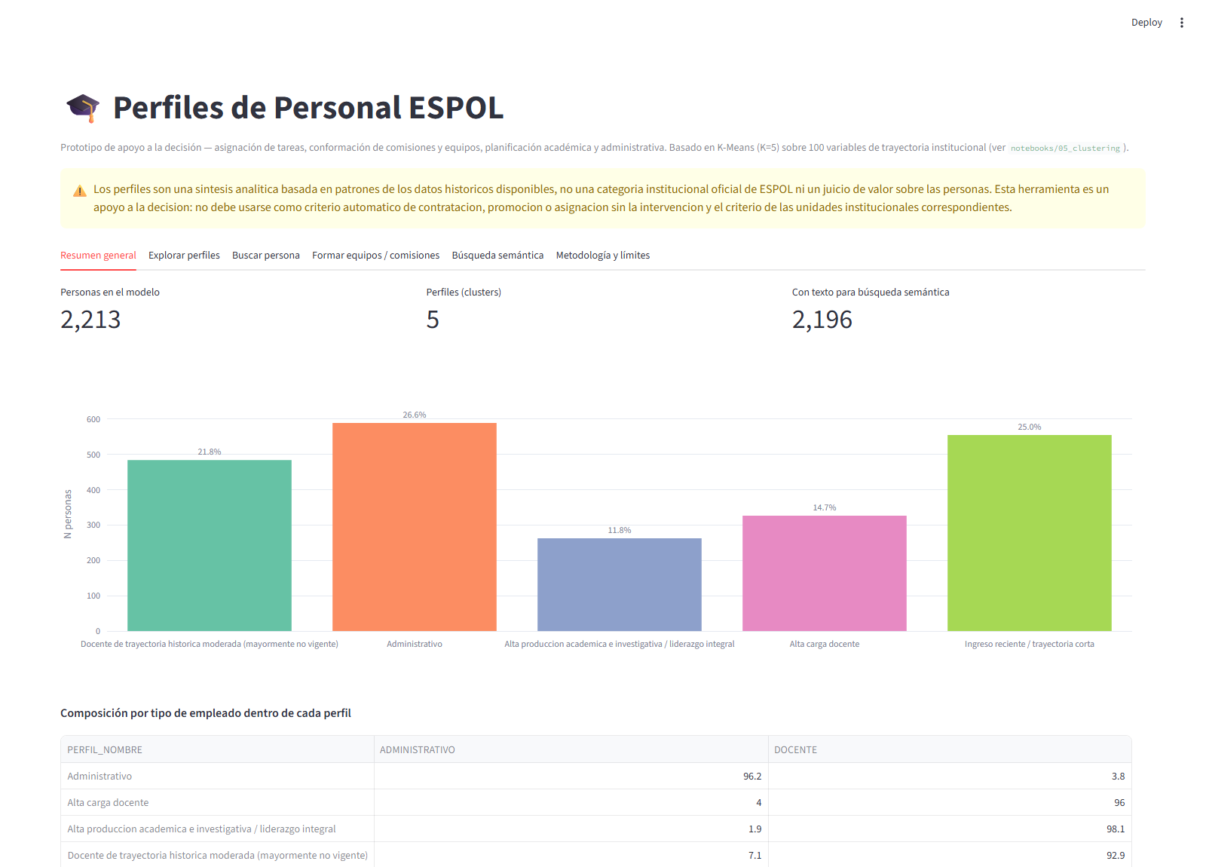
PROTOTIPO (NOTEBOOK 07_DASHBOARD)
Del analisis tecnico a una herramienta de exploracion
Funcionalidades implementadas (5 pestanias)
● Resumen general -- distribucion de personas por perfil y composicion docente/administrativo.
● Explorar perfiles -- variables mas distintivas de cada perfil vs. la mediana institucional.
● Buscar persona -- ficha individual con comparacion por percentil (radar) frente a la institucion.
● Formar equipos/comisiones -- filtros profesionales (sin sexo ni edad) y descarga en CSV.
● Busqueda semantica -- consulta en lenguaje natural sobre los embeddings de texto.
Captura real -- notebooks/07_dashboard/app.py
DATOS
FEATURES
CLUSTERS
PERFILES
DASHBOARD
Sistema de Generacion de Perfiles del Personal ESPOL
14

Slide 15
RIESGOS
Riesgos detectados y mitigacion
Riesgo | Descripcion | Mitigacion actual / plan
Sesgo indirecto | Sexo, edad y origen se excluyeron, pero regimen laboral o unidad academica pueden actuar como proxy. | Exclusion explicita documentada (features_excluded.csv); validacion cualitativa con RRHH pendiente (Fase 4).
Clusters poco separados | Silhouette bajo (0,117): los 5 perfiles no son grupos totalmente distintos, sino un continuo. | Se reportan metricas de estabilidad (ARI=0,99/0,66) junto al resultado; perfiles presentados como sintesis interpretativa, no categorias oficiales.
Datos faltantes en variables clave | Hasta 50% de nulos en heteroevaluacion y 25% en dedicacion docente antes de imputar. | Imputacion documentada por mediana/moda (preprocessing_summary.csv); la incertidumbre no se oculta.
Uso indebido en decisiones sensibles | Riesgo de usar los perfiles para automatizar contratacion, promocion o asignacion sin criterio humano. | Principio de diseno del proyecto: apoyo a la decision, nunca decision automatica sobre personas.
Privacidad y gobernanza de datos | Datos institucionales con informacion personal; el dashboard puede exponerse en red sin autenticacion. | Personas identificadas solo por IDPERSONA; se recomienda uso restringido a localhost. Falta autenticacion formal para un despliegue institucional real.
Sistema de Generacion de Perfiles del Personal ESPOL
15

Slide 16
CIERRE
Viabilidad -- de plan a hecho
● Disponibilidad de datos: confirmada y ya utilizada. 19 archivos institucionales integrados, 2.213 personas con vista unica (no una promesa de acceso, sino datos ya integrados).
● Viabilidad tecnica: demostrada. Pipeline de ETL, feature engineering, embeddings de texto (NLP) y clustering ya implementados y ejecutandose sobre datos reales.
● Viabilidad operativa: prototipo funcional (dashboard Streamlit) construido y probado. Paso siguiente: validacion cualitativa formal con expertos institucionales y ajuste con su retroalimentacion.
La propuesta paso de ser un plan a ser un pipeline funcional: de datos institucionales dispersos a perfiles descubiertos y una herramienta de exploracion en uso.
Sistema de Generacion de Perfiles del Personal ESPOL
16

